Slide 1
ФГБОУ ВПО Башкирский государственный педагогический университет им. М. Акмуллы
Факультета физической культуры
Группа ПО ФК 41-13
Презентация :
Отчет прохождения педагогической практики
Групповой руководитель: Манайчева В.Л
Уфа 2016

Slide 2
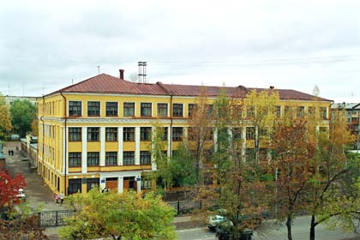
Наименование учебного заведения: МБОУ Школа №44
Директор: Хажин А. Ф
Учителя физической культуры: Манайчава В.Л

Slide 3
Цели и Задачи прохождения практики
Цель: закрепление, расширение и углубление освоенных педагогических знаний и умений, приобретение профессионального опыта, необходимого для дальнейшего самосовершенствования, оценка адекватности личных качеств выбранной специальности.
Задача: приобретение опыта самостоятельной педагогической работы с детьми.
-практическое использование приобретенных в ходне изучения предметов физической культуры знаний и умений.

Slide 4
Уроки физической культуры

Slide 5
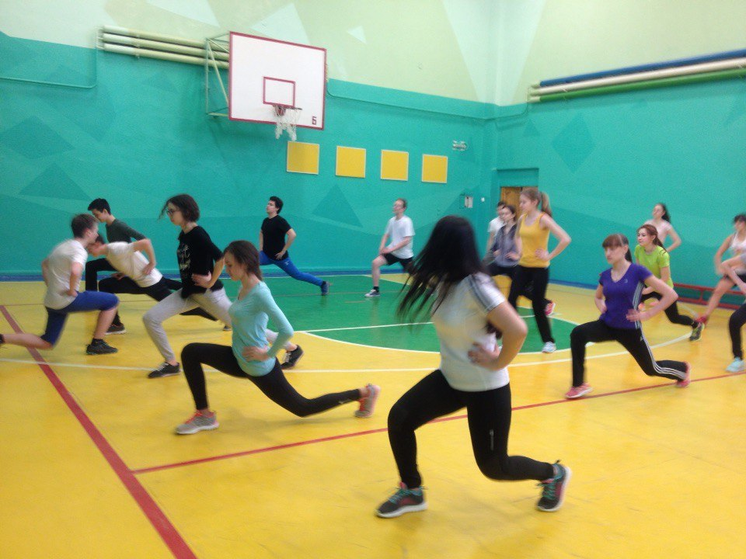

Slide 6
Вывод:
Во время прохождения практики у меня получилось выстроить доверительные отношения со всеми учениками класса, при этом соблюдать определенную дистанцию. Несмотря на то, что это был не младший класс, нам удалось достичь этого без вреда для взаимопонимания. Однако формальное различие ролей ученики воспринимали адекватно, что говорит об их тактичности и интеллигентности. Ученики с первых дней воспринимали меня как учителя, что не мешало работать с ними не только по предмету, но и по воспитательным направлениям. В целом нельзя сказать, что мы не находил общего языка по вопросам, не касающимся учебной деятельности. Конфликтов с учениками не возникало, многие классные проблемы решались совместно, в демократическом ключе. В этом также есть большая заслуга учителя-предметника и классного руководителя, изначально объяснивших детям мою роль. Проблемных ситуаций за время практики с учениками не возникло. В дальнейшем мне необходимо совершенствовать свои умения как педагога, и эти пути уже мною намечены.
На педагогической практики я получил ни с чем несравнимый опыт педагогической деятельности. Это позволило мне открыть в себе ранее не известные даже для меня стороны характера. С первых дней, почувствовал себя в роли учителя, я осознал всю ответственность и значимость этого вида деятельности.

Slide 7
Спасибо за внимание

